Slide 1
Внимание и его особенности

Slide 2

Нас окружают миллиарды признаков
Ограниченные возможности нервной системы
Мы не можем обнаружить все признаки, но даже обнаруженные не всегда можем обработать

Slide 3
Органы чувств работают хорошо
Сбой
Количество обрабатываемой информации < возможности органов чувств

Slide 4

Что выступит на первый план, а что останется в тени?

Slide 5

Внимание - это
концентрация умственного усилия на сенсорных или мысленных событиях.

Slide 6
! Представителями некоторых течений сам термин «внимание»
был поставлен под сомнение или не употреблялся вообще (бихевиоризм). Среди представителей гештальтпсихологии единого мнения по этому поводу не было.

Slide 7
Внимание не является самостоятельной формой отражения, а выступает как процесс, организующий другие формы отражения (ощущение, восприятие, память, мышление, воображение, эмоции).

Slide 8
Вниманием определяются:
точность и детализация восприятия (внимание является своеобразным усилителем, позволяющим различать детали изображения);
прочность и избирательность памяти (внимание выступает как фактор, способствующий сохранению нужной информации в кратковременной и оперативной памяти);
направленность и продуктивность мышления (внимание выступает как обязательный фактор правильного понимания и решения задачи).

Slide 9
Функции внимания
отбор значимых для человека воздействий и игнорирование (торможение) несущественных, побочных воздействий;
удержание, сохранение в сознании определенного предметного содержания до тех пор, пока не будет достигнута цель;
регуляция и контроль протекания деятельности.

Slide 10
Феномены внимания
Субъективные явления Объективные явления

Slide 11
Объективные проявления внимания
• на психофизиологическом уровне – это такие индикаторы, как биотоки головного мозга, состояние сердечно-сосудистой системы, особенности дыхания, микродвижения глаза и т. п.;
• на мышечном, двигательном уровне – это макродвижения тела и конечностей, установочные движения органов чувств (например, установка глаза на объекте внимания и т. п.);
• характерные поведенческие комплексы (поза внимания, поза невнимания), включающие специфическую мимику, жесты, повороты и наклоны головы и т. д.

Slide 12
Субъективные проявления
формальными характеристиками когнитивных содержаний сознания (ясность – смутность, отчетливость – расплывчатость, живость – неподвижность);
характеристиками содержаний аффективной сферы (интерес – отсутствие интереса, удивление – безразличие и т. п.);
характеристиками содержаний волевой сферы (напряженность усилий – отсутствие напряженности, активность – пассивность и т. п.).

Slide 13
Субъективно состояние внимания
фокальная часть периферическая часть
(в которой объекты (настройка органов чувств;
осознаются ясно, отчетливо, отбор информации по
ярко и живо; физическим характеристикам)
образы в этой части действенны;
эмоциональная окраска объекта
внимания (эксперимент с сумкой))

Slide 14
Вклад внимания в регуляцию поведения и деятельности человека обеспечивает такие эффекты, как увеличение продуктивности и качества деятельности, приобретение знаний, обеспечение бдительности и др.
Также внимание может снижать эффективность деятельности.

Slide 15

Невнимание не всегда является недостатком, порой оно служит желательным «предохранительным клапаном», который
защищает сознание от информационной перегрузки.

Slide 16
Феноменология невнимания представлена различными явлениями, среди которых наиболее известна и изучена рассеянность.
Она понимается как неспособность внимания сконцентрироваться на объекте.

Slide 17
Виды рассеянности
истинная рассеянность, называемая также отупением или сонливостью. Ее признаки: преобладание вместо ясных восприятий и представлений неясных и смутных, уменьшение интеллектуального напряжения, фиксация взора в пустоту;
мнимая рассеянность, причина которой – глубокая внутренняя концентрация на объекте, в силу чего ее называют также «липким вниманием»;
ученическая рассеянность, в основе которой лежит чрезмерная переключаемость, подвижность внимания, что дало ей название «порхающее внимание»;
старческая рассеянность, возникающая в связи с плохой переключаемостью в сочетании с недостаточно активной концентрацией внимания.

Slide 18
Виды невнимания
• направленным невниманием, то есть сознательным игнорированием определенных объектов (мыслей, воспоминаний, ощущений, другого человека и т. п.);
• привычным невниманием – игнорированием повторяющихся, привычных событий (например, тиканья часов, давления одежды и т. п.).

Slide 19
Отвлекаемость – это
непроизвольное перемещение внимания с одного объекта на другой. Отвлекаемость возникает при действии посторонних раздражителей на человека, занятого в этот момент какой-либо деятельностью.

Slide 20
Типы внимания
Базовое Устойчивое Селективное
(бдительность или
уровень Распределенное
бодрствования )

Slide 21
Виды внимания
Произвольное Непроизвольное Послепроизвольное

Slide 22
Произвольное внимание
– это сознательно регулируемое сосредоточение на объекте, направляемое требованиями деятельности.
Произвольного внимания связано с постановкой цели деятельности и волевым усилием.
Произвольное сосредоточение на объекте предполагает волевое усилие, которое и поддерживает внимание.

Slide 23
Непроизвольное внимание – это
сосредоточение сознания на объекте в силу его особенности как раздражителя.
Более сильный раздражитель на фоне действующих привлекает внимание человека. Вызывает непроизвольное внимание новизна раздражителя, начало и прекращение действия раздражителя.

Slide 24
Первичное НВ – врожденное и является естественным проявлением безусловно ориентированного рефлекса. В проявлении такого внимания играет роль сила раздражителя и его неожиданность ( громкие звуки, яркий свет и т.п.)
Вторичное НВ тоже не требует волевого усилия, внимание определяется содержанием предмета, которое отмечает направленности и интересам человека.

Slide 25
Послепроизвольное внимание - это
внимание, возникающее на основе произвольного, после него, когда для его поддержания уже не требуется волевых усилий. По психологическим характеристикам послепроизвольное внимание близко к непроизвольному: оно также возникает на основе интереса к предмету, но характер интереса в этом случае иной - он проявляется к результату деятельности

Slide 26
Внимание характеризуется:
объем;

Slide 27
Объем внимания
измеряется количеством объектов, воспринимаемых одномоментно. Установлено, что при восприятии множества простых объектов в течение 1 – 1,5 сек. объем внимания у взрослого человека в среднем равен 7 – 9 элементам.

Slide 28
Внимание характеризуется:
объем;
переключение;
распределение;
концентрация;
устойчивость;
избирательность.

Slide 29
Память: модели, структуры, процессы

Slide 30
Память — это
способность живой системы фиксировать факт взаимодействия со средой (внешней или внутренней), сохранять результат этого взаимодействия в форме опыта и использовать его в поведении.
Большинство экспериментальных исследований, посвященных памяти, проводилось исходя из негласной трактовки последней как процесса (или инстанции, механизма), включенного в познание.

Slide 31
Никакая другая тема не изучалась когнитивными психологами более тщательно, чем память, именно исследования памяти определяли в первые дни когнитивной революции развитие когнитивной психологии.

Slide 32
Как происходит процесс переработки информации

Slide 33
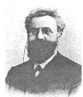
Германа Эббингауза
Первое научное описание экспериментов с памятью.
Он искал ответ на вопрос: «Как формируется и развивается память?».
Для этого в своих экспериментах он использовал бессмысленные слоги.
Германа Эббингауз
(1850-1909, Германия)

Slide 34
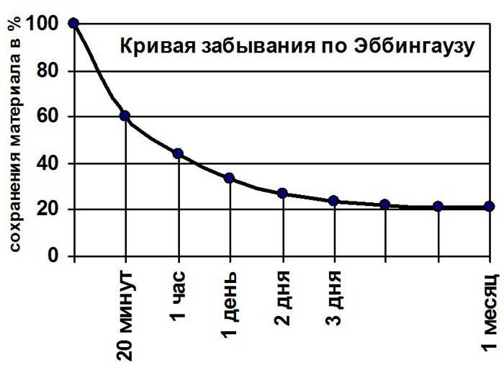
Кривая забывания

Slide 35
В 2015 году нидерландские учёные Джаап Мурр и Джори Дрос подтвердили концепцию Эббингауза.

Slide 36
Режим рационального повторения
Если есть два дня
первое повторение — сразу по окончании чтения;
второе повторение — через 20 минут после первого повторения;
третье повторение — через 8 часов после второго;
четвёртое повторение — через 24 часа после третьего.

Slide 37
Режим рационального повторения
Если нужно помнить очень долго
первое повторение — сразу по окончании чтения;
второе повторение — через 20—30 минут после первого повторения;
третье повторение — через 1 день после второго;
четвёртое повторение — через 2—3 недели после третьего;
пятое повторение — через 2—3 месяца после четвёртого повторения.

Slide 38
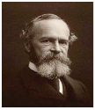
Уильям Джемс
Искал ответ на вопрос: «Почему одни воспоминания хранятся в памяти не долго, а другие оставляют неизгладимый след в памяти?».
Он выделил непосредственную (первичную) память и косвенную (вторичную) память.
Вторичная память – вместилище
информации, однажды пережитой,
но с трудом поддающейся
извлечению.
Первичная память никогда не покидает
сознание и дает верное представление
о только что воспринятых событиях.
Уильям Джемс
(1842–1910, США)

Slide 39
Модель И. Во и Д. Нормана (1965 г.)
В основе модели лежит деление памяти на первичную и вторичную, причем они независимы друг от друга.
Первичная память имеет ограниченный объем, и информация в ней теряется не просто в зависимости от времени, но и за счет вытеснения «старых» элементов новыми. Первичная память удерживает вербальную информацию и позволяет осуществлять дословное воспроизведение.

Slide 40
Модель Р. Аткинсона и Р. Шифрина (1968 г.)
Термином «память» они обозначили данные, подлежащие сохранению, а термином «хранилище» – структурный элемент, в котором эти данные хранятся.
Существуют 3 хранилища информации:
1) сенсорный регистр (здесь входной стимул непосредственно
регистрируется в соответствующей сенсорной модальности и либо теряется, либо передается дальше в обработку);
2) кратковременное хранилище (рабочая система, в которой входная информация затухает и быстро исчезает, за исключением ситуаций, когда она попадает в «буфер повторения», где может храниться дольше и передаваться в долговременное хранилище);
3) долговременное хранилище (информация, содержащаяся в нем, относительно постоянная, несмотря на то что она может быть недоступна вследствие интерференции с входной информацией).

Slide 41
Модель уровневой обработки
Ф. Крэйка и Р. Локхарта (1972 г.)
Входные стимулы, согласно этой модели, подвергаются ряду аналитических процедур на разных уровнях:
1) поверхностный сенсорный анализ;
2) подетальный анализ;
3) механизмы распознавания паттернов и выделения значений;
4) формирование долговременных ассоциаций. У элемента, обработанного на глубоком уровне, меньше шансов быть забытым, чем у того, что обрабатывался на поверхностном уровне.
Память здесь является, в сущности, побочным продуктом обработки информации, и сохранение ее следов прямо зависит от глубины обработки.

Slide 42
Модель памяти Э. Тулвинга (1995 г.)
Он предложил модель организации памяти, состоящую из пяти систем: память оперативная, эпизодическая, семантическая, процедурная и пропозициональная.

Slide 43
Модель памяти Э. Тулвинга (1995 г.)
Процедурная, низшая форма памяти сохраняет связи между стимулами и реакциями (ассоциативная память). Эта память связана с приобретением, сохранением и применением умений и навыков.
Семантическая память имеет дело с представлением знаний о мире, это память на слова, понятия, правила, абстрактные идеи.
Эпизодическая память связана с запоминанием лично переживаемых событий. Она подвержена изменениям или потерям информации, но она важна, поскольку составляет основу для опознания событий, людей и мест, встречавшихся в прошлом.
Также были выделены дополнительные типы памяти: оперативная (память на содержание) и пропозициональная память (память на намерения).

Slide 44
Дискретный подход
сведение памяти к определенным фазам.
Основным аргументом в пользу стадийного
понимания сущности психического процесса являются эмпирически отчетливо выделяемые и относительно независимые факты запоминания, хранения, припоминания и забывания.
! Несмотря на их независимость, фазы составляют единую мнемическую систему и могут быть разделены лишь искусственно при соответствующей постановке эксперимента.

Slide 45
Остается вопрос
Как происходит трансформация информации в пределах одной стадии — дискретно или континуально и как (дискретно или континуально) передается информация на следующую стадию

Slide 46
Континуальный подход
в основу стадий процесса когнитивной переработки предлагается положить идеологию нечетких множеств.

Slide 47
Основные мнемические процессы
Мнемические процессы – это процессы, обеспечивающие запоминание, сохранение и воспроизведение в головном мозге информации, полученной при взаимодействии человека с окружающим миром.
К мнемическим процессам относятся представления и память.

Slide 48
Запоминание
для оценки запоминания, его продуктивности и длительности используются две парадигмы:
запоминание с одного раза;
запоминание после многократных повторов (насыщенное).
При этом фиксируют такие факторы, как:
условия воспроизведения,
запоминаемый материал.

Slide 49
Запоминание
Длительности запоминания:
- краткосрочное,
- оперативное,
- длительное.
! Некоторые авторы отождествляют длительность запоминания и продолжительность хранения информации, в таком случае говорят о кратковременной, оперативной и долговременной памяти.

Slide 50
Классификация запоминания
Характер целей:
намеренное, произвольное
ненамеренное, непроизвольное.
Используемые средства в процессе запоминания:
непосредственное,
опосредованное.
Запоминаемый материал:
визуальную,
слуховую,
образную,
вербальную,
моторную,
эмоциональную
и т.д.

Slide 51
Запоминание зависит от:
осмысленности и бессмысленности материала,
объема материала,
степень однородности материала,
последовательность запоминания.
Феномены запоминания:
эффект длины,
эффект привычности,
эффект края.

Slide 52
Хранение
! Все, что успешно прошло через запоминание, вовсе не обязательно успешно хранится.
Виды хранения:
динамическое хранение проявляется в оперативной памяти, при нем информация изменяется мало;
статическое проявляется в долговременной, информация обязательно подвергается реконструкции, переработке.

Slide 53
Характеристики хранения
продуктивность хранения;
длительность хранения.
Феномен интерференции
одна информация препятствует (затрудняет) хранение другой (соответственно, предыдущей или последующей).

Slide 54

О хранении информации и ее видоизменении можно судить только по узнаванию и воспроизведению.

Slide 55
Воспроизведение –
мнемический процесс, в котором происходит актуализация ранее сформированного психологического содержания (мысли, образы, чувства, движения).
Виды:
непосредственное;
отсроченное.

Slide 56
Виды процедур воспроизведения:
прямые (припоминание);
косвенные (узнавание).
Vприпом. < Vузнавания
При припоминание важную роль играет контекст.
Тульвинг [1989] показал, что припоминание зависит от сходства контекста кодирования и контекста припоминания (физического и аффективного).

Slide 57
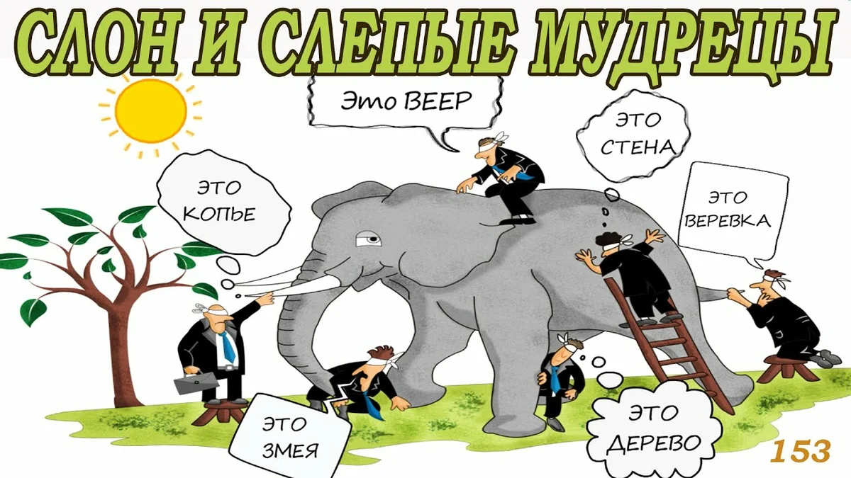
Ошибки воспроизведения:
контаминация (перепутывание);
конфабуляция (домысливание).

Slide 58
Узнавание –
опознание, как уже известного, объекта, который находится в центре актуального восприятия.
Выделяют:
• индивидуальное узнавание предмета, как повторное восприятие именно данного предмета;
• родовое узнавание предмета, когда вновь воспринимаемый предмет может быть отнесен к какому-то классу предметов.

Slide 59
Точность и скорость узнавания зависят от материала.
Знакомый материал узнается точнее,
а осмысленный — быстрее

Slide 60
Забывание –
потеря способности к воспроизведению ранее полученной информации.

Slide 61
Теории забывания

Slide 62
Теория затухания
Информация из кратковременной памяти может быть передана в долговременную память посредством повторения.
Если информация не используется или не повторяется, то со временем происходит ее забывание.
В результате обработки информации возникает «след» – определенное изменение в нервной ткани, этот след при его неиспользовании угасает.

Slide 63
Критика теории затухания
она не может адекватно объяснить влияние процессов, происходящих между первоначальным научением и последующим воспроизведением.
на забывание могут влиять последующие события, способные блокировать воспроизведение старых воспоминаний.

Slide 64
Теория интерференции.
Между конкретными стимулами и конкретными реакциями образуются ассоциативные связи, которые сохраняются в памяти так долго, пока другая конкурирующая информация не будет интерферировать с ними.
Торможение:
- ретроактивное торможение проявляется
в эффекте подавления старого материала новым,
- проактивное торможение – в подавлении нового материала старым.

Slide 65
Теория ситуативного забывания.
Невозможность воспроизвести информацию не обязательно означает, что воспоминания потеряны, но что они могут быть недоступны вследствие несоответствия между признаками во время кодирования и признаками во время воспроизведения.

Slide 66
Парадигма С. Стернберга
Объем КП есть величина, зависимая от скорости
сканирования.
Ход эксперимента (1969)
Испытуемому предъявлялся набор из нескольких цифр (от 1 до 6), а затем следовала тестовая цифра; требовалось как можно быстрее сказать, была ли эта цифра в наборе.

Slide 67
Результаты эксперимента
время ответа линейно возрастает вместе с количеством цифр в наборе;
время, необходимое для сканирования каждого единичного стимула, равняется 38 мс;
вне зависимости от ответа (да или нет) время ответа остается одним и тем же.

Slide 68
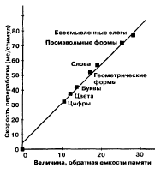
Было выяснено, что разные виды и типы памяти различаются форматом, в котором хранится информация.

Slide 69
Семантическая организация памяти
Семантическая структура позволяет нам идентифицировать то, что хранится в памяти, и определить, как связаны между собой хранящиеся там понятия.
Исследования можно разделить на 2 позиции:
ассоцианистский подход, который сосредоточен на функциональных связях между понятиями,
когнитивный подход, который сосредоточен на мысленных структурах, характеризующих отношения между значением и памятью.

Slide 70
Кластерная модель
Согласно этой модели, понятия, представленные в виде слов в памяти, хранятся систематизировано – в виде кластеров, или скоплений сходных элементов.

Slide 71
Групповая модель.
Понятия представлены в памяти в виде групп, или скоплений информации. Но в отличие от кластерной, в групповой модели понятия объединяются в памяти не только по категориям (например, орел, сова, ворона находятся в кластере «птицы»), но и по признакам (например, «имеет крылья», «летает», «имеет перья» – это признаки «птиц»).

Slide 72
Модель сравнительных семантических признаков.
Понятия представлены в памяти в виде набора семантических признаков.
Типа признаков:
1) определяющие признаки – те, что образуют существенные аспекты значения слова, без которых слово не может быть отнесено к данной категории;
2) характерные признаки – те, что свойственны элементу, но несущественны для отнесения его к данной категории.

Slide 73
Сетевая модель.
Понятия существуют в памяти как независимые единицы, объединенные в сеть. Хранение слов обусловлено сложной сетью связей, нaпример, элементы «птица» и «малиновка» хранятся в связи друг с другом: «малиновка есть птица».

